Slide 1
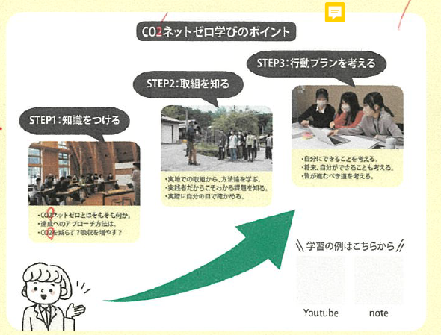
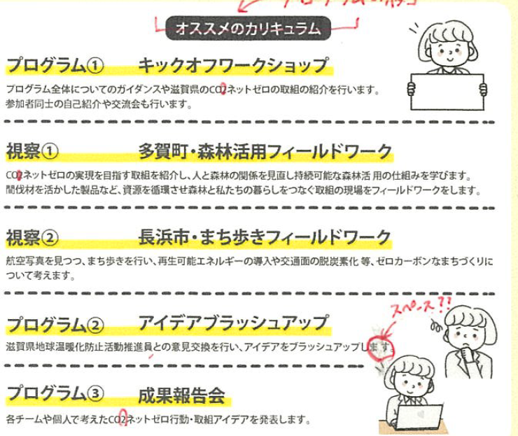
イメージとして、これを混ぜつつ、どのように学修者が成長していくかのイメージを持てるような図解をすることができればと思っています。

Slide 2
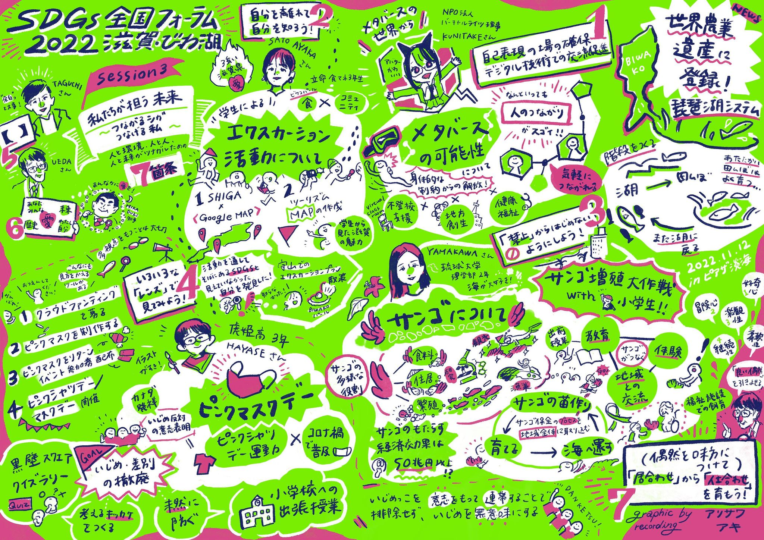
ここまでケバケバしくなくて良いですが、割とイラストや装飾をみっちり詰まっているようなイメージの方が雰囲気は良いように感じました。

Slide 3
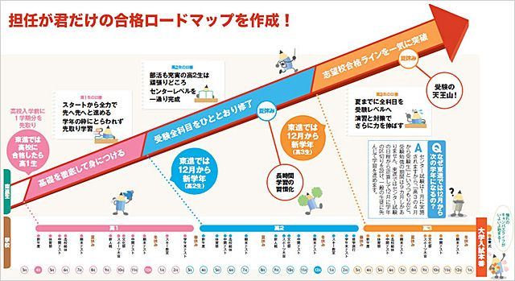
このようなイメージはありかもしれません。
これに従って、内容を埋めていきます。装飾などのデザイン、イラストを作っていってもらいたいです

Slide 4

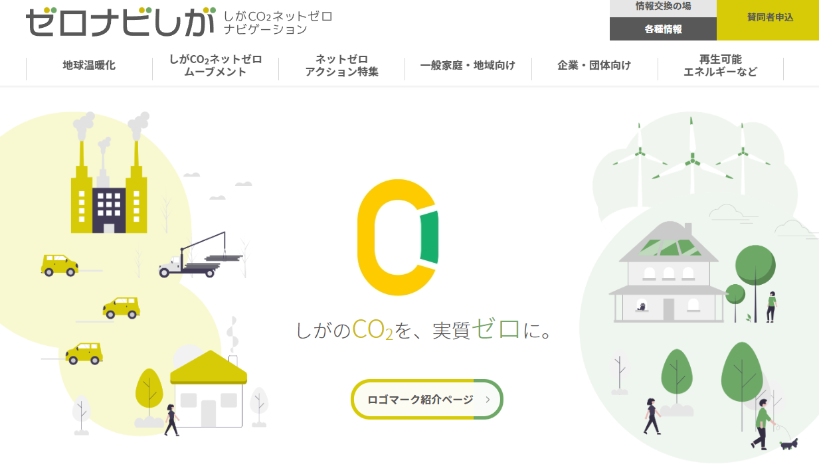
できる限り白い空白が生まれないような、まちの中でエネルギーについて考えているような
雰囲気のテイストでロードマップを作ってほしいです。
STEP２の考え方
自分たちの
宣言から
みんなの意識を
変えていこう！
これなら私にもできる！
宣言だけで
終わらず
実践する！
STEP1の考え方
STEP３の考え方
CO2ネットゼロ達成にこんなやり方が！
そもそもCO2ネットゼロって？
Q.分からないことや知りたいことを聞きたいとき、どうするの？
共に学ぶ仲間を
見つけよう
知識がまだまだ
と思っても、
実体験は大切！
ゼロナビしがのWEBサイトやワークショップのnoteを参考に、まずはインターネットで調べることがオススメ！
もしも取組内容で聞きたい等があれば、
下記CO2ネットゼロ課にもお問い合わせ下さい！
滋賀県のWEBページにも取組を知る方法はたくさん
STEP1：知識をつける
STEP2：取組を知る
STEP3：行動プランを考える

